Slide 1
ход урока
1. Вызов
-усный счет
-мозговой штурм
2. Основной этап
-решение задач
-география
3. Рефлексия
-кроссворд

Slide 2
Цель урока:
«Применение математических
знаний и умений
в географии»

Slide 3
Устный счет
Выполните устно задания и
расшифруйте географические названия

Slide 4
как связаны между собой эти города:
Астрахань
Москва
Казань
Самара

Slide 5
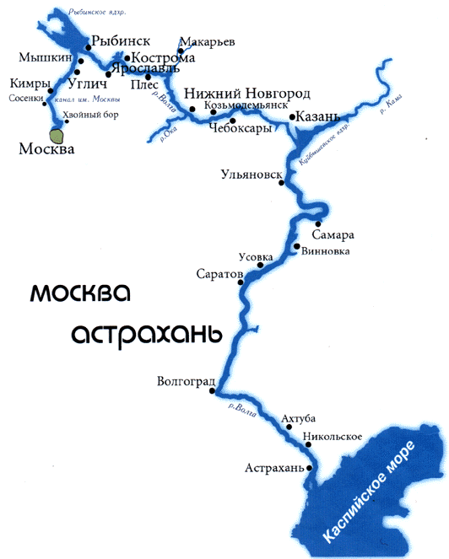
Тема урока :
"Математическая география
или
Путешествие по Волге Москва-Астрахань"

Slide 6
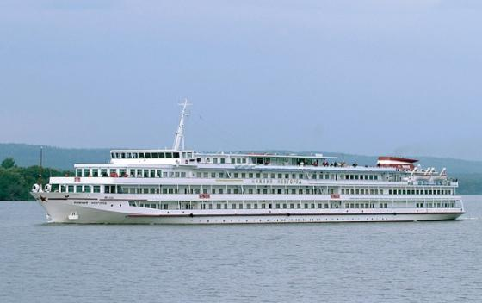
Теплоход
«Нижний Новгород»
Задача 1
Определить стоимость 11-дневного круиза Москва-Астрахань для следующих вариантов:
I (Москва) | II(Казань) | III(Саратов) | IV(Астрахань)
Семья из 2-х взрослых и 1 ребенка | Семья из 2-х взрослых и 2-х детей | Семья один взрослый и 2 детей | Семья из 3-х взрослых и 1 ребенка
Компания предоставляет следующие скидки:
А) за раннее бронирование – 10%;
Б) постоянным клиентам - 5%;
В) детям – 15% - учтены в прайс-листе.
Скидки суммируются.
Прайс-лист компании прилагается

Slide 7
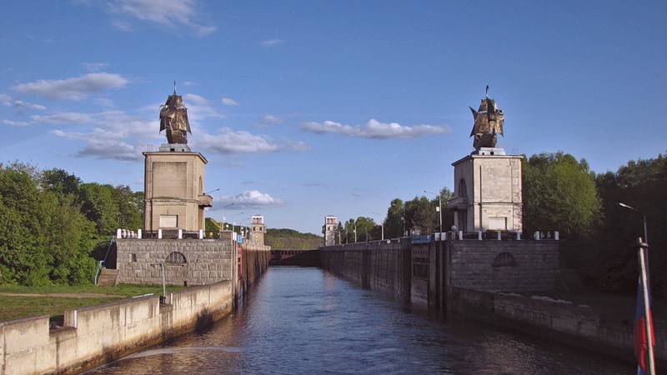
канал им. Москва

Slide 8
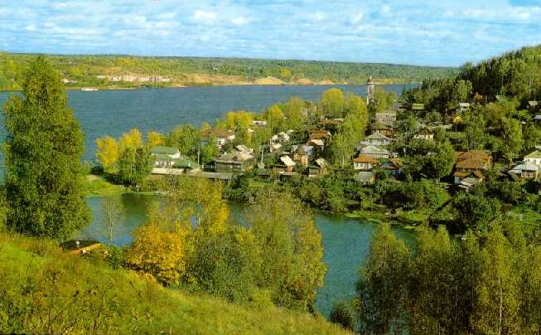
плёс

Slide 9
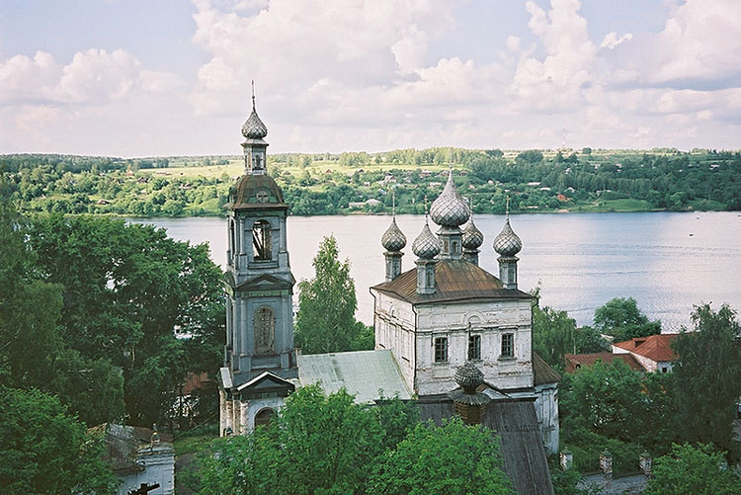

Slide 10
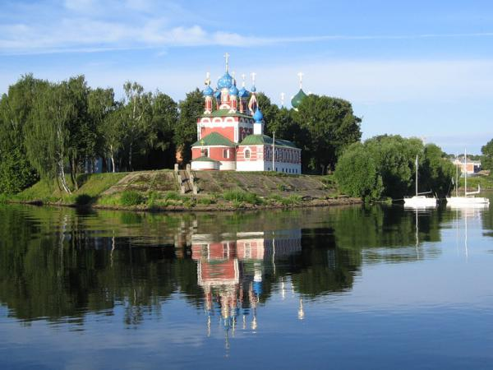
углич

Slide 11
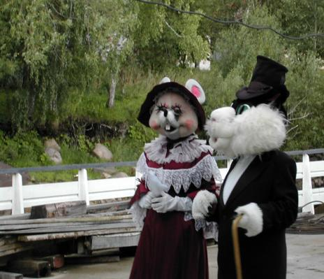
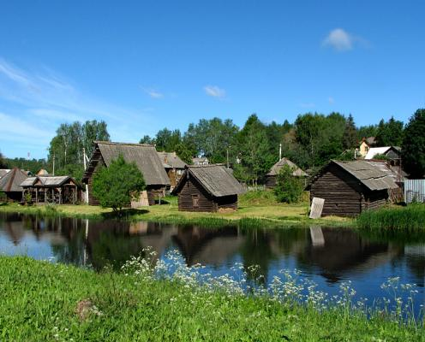
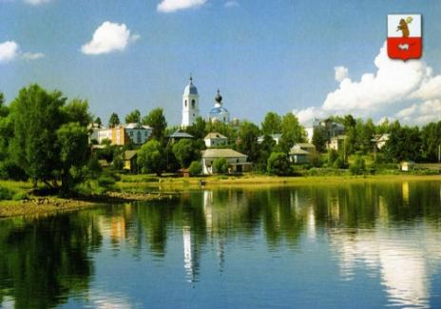
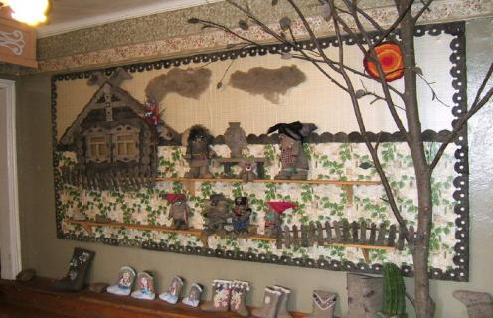
мышкин

Slide 12
Задача 2.
Теплоход вмещает 246 пассажиров.
Какую часть все пассажиров составит группа вашего класса из 25 человек?
(Ответ выразить в процентах)

Slide 13
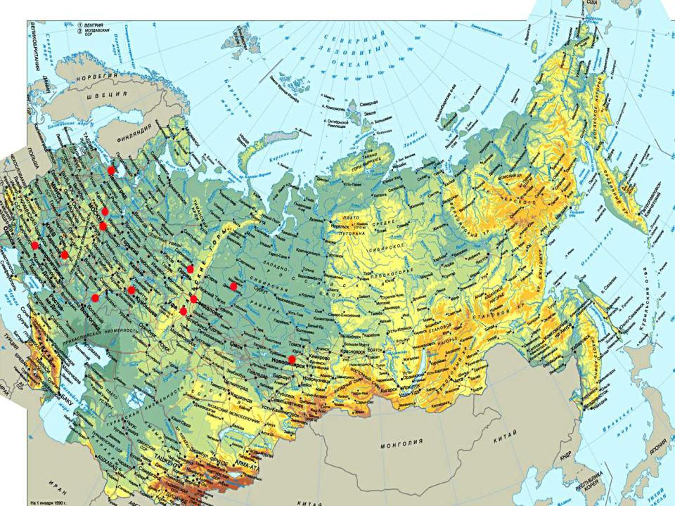

Slide 14
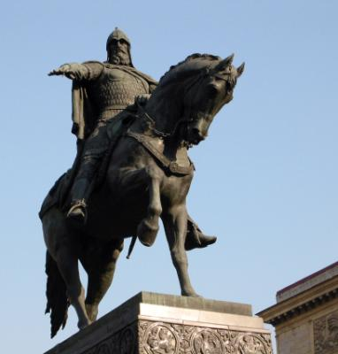
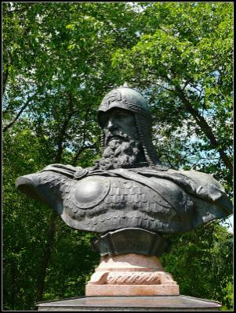
В 1147 году Юрий Владимирович Долгорукий основал город, который является столицей нашего государства.
Что это за город?

Slide 15
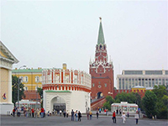
Москва, город федерального значения
Первое упоминание - 1147 год
Географические координаты
55*с.ш. и 38*в.д.
Москва — важнейший транспортный, политический, экономический, культурный и научный центр страны.
Город обслуживают международные аэропорты Внуково, Домодедово, Шереметьево, а также аэропорт Быково,
9 железнодорожных вокзалов,
3 речных порта (имеется речное сообщение с морями бассейнов Атлантического и Северного Ледовитого океанов).
С 1935 года в столице работает метрополитен.

Slide 16
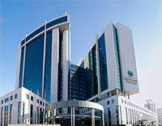
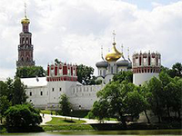
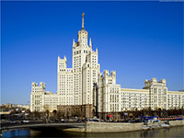
Москва — крупнейший город России и Европы по количеству жителей, а её агломерация с численностью постоянного населения около 15 миллионов человек также является крупнейшей в России и Европе.

Slide 17
Задача 4
Определить кратчайшее расстояние между городами с учетом масштаба географической карты:
I(Москва) | II(Казань) | III(Саратов) | IV(Астрахань)
Москва-Нижний Новгород | Нижний Новгород-Казань | Казань-Самара | Самара-Астрахань

Slide 18
I | II | III | IV
Москва-Нижний Новгород 400км | Нижний Новгород-Казань 340км | Казань-Самара 280 км | Самара-Астрахань 800 км

Slide 19
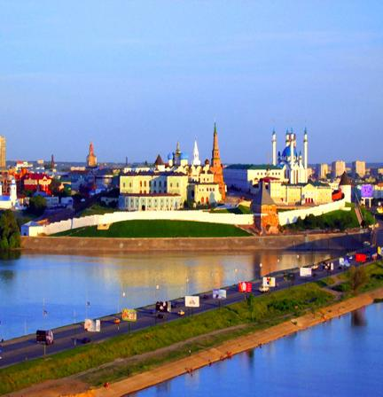
Казань – столица Татарстана – город - миллионник, с гордостью именующий себя «столицей всех татар мира».
Основан город 1177 булгарами
Название города («казан» - «котел») соответствует бурлящему ритму жизни этого удивительно красивого города.
40% жителей города – это молодежь не старше 30 лет.
Исторически через Казань проходили торговые Великий Волжский путь и Северный пушной путь. Поэтому неудивительно, что и по сей день Казань – крупный железнодорожный, автодорожный и авиационный узел, крупнейший на Волге речной порт.

Slide 20
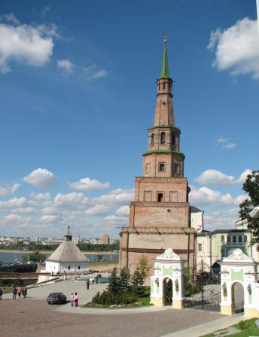
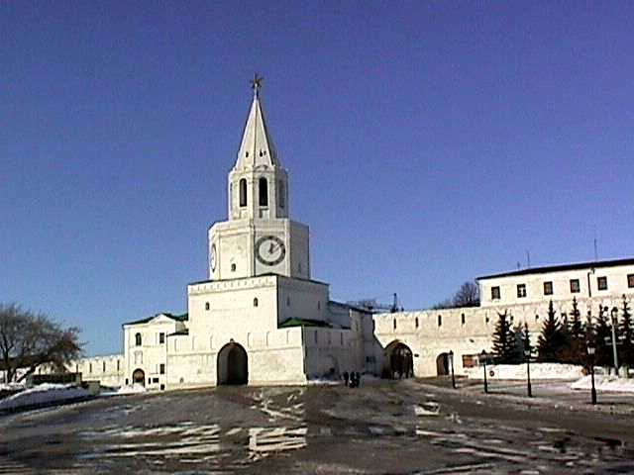
По историко-культурной ценности и сохранности наследия Казань, как Москва и Санкт-Петербург, относится к классу «А». На территории города расположены 759 памятников истории. Самые древние из них относятся к XVI веку. В их числе ансамбль Казанского кремля, который в 2000 году вошел в список всемирного наследия ЮНЕСКО.
Башня Сююмбеке (58м высота)

Slide 21
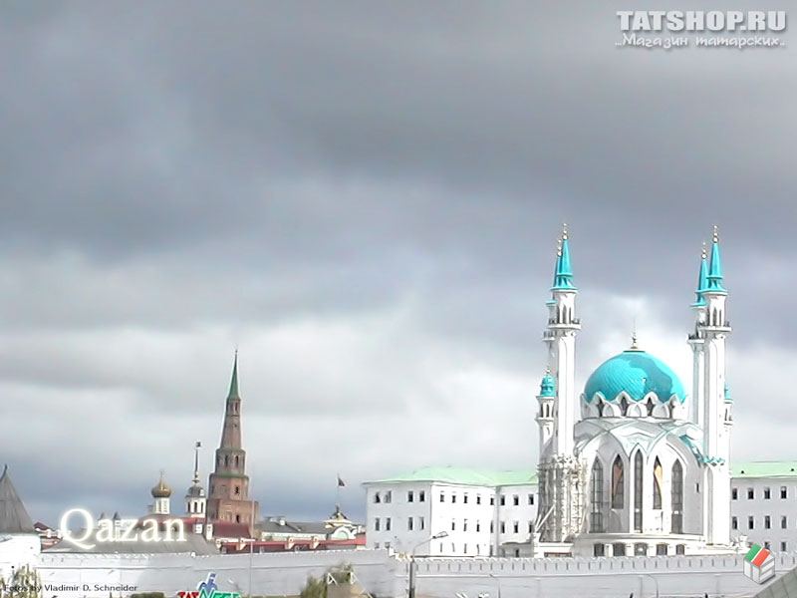
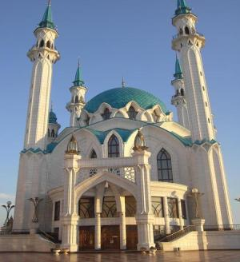
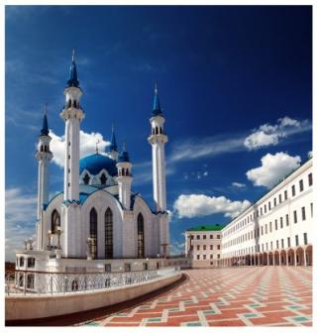
Самая красивая Мечеть в Европе - Мечеть «Кул Шариф", Казань
.

Slide 22
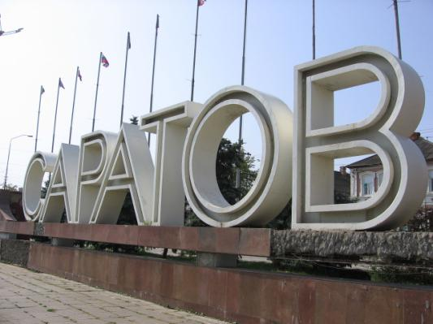

Сара́тов — крупный город на юго-востоке европейской части России, административный центр Саратовской области. Находится на правом берегу Волгоградского водохранилища, примерно на равном расстоянии от Волгограда и Самары.

Slide 23
Задача 5
Расположите города в порядке убывания численности жителей:
Численность жителей городов (2010г.)
№ | Город | Численность жителей
1 | Москва | 10,6 млн чел
2 | Нижний Новгород | 1,3 млн чел
3 | Чебоксары | 448000 чел
3 | Казань | 1140 тыс. чел
4 | Самара | 1134 тыс.чел
5 | Саратов | 827200 чел
6 | Волгоград | 1017 тыс. чел
7 | Астрахань | 506100 чел

Slide 24
№ | Город | Численность жителей
1 | Москва | 10,6 млн чел
2 | Нижний Новгород | 1,3 млн чел
3 | Казань | 1140 тыс. чел
4 | Самара | 1134 тыс.чел
5 | Волгоград | 1017 тыс. чел
6 | Саратов | 827200 чел
7 | Астрахань | 506100 чел
8 | Чебоксары | 448000 чел

Slide 25
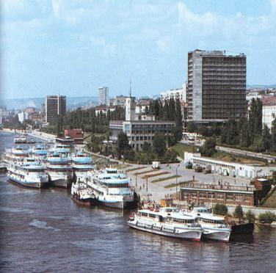
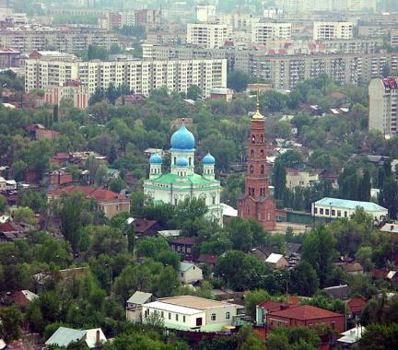
Саратов расположен в 858 км к юго-востоку от Москвы, на правом высоком берегу Волги (Волгоградское водохранилище). Крупный транспортный узел (железных и автомобильных дорог), речной порт, международный аэропорт.

Slide 26
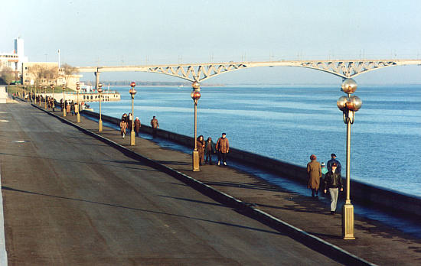
Визитная карточка Сара́това - автомобильный мост через Волгу, соединяющий правый берег реки, на котором стоит Саратов, и левый берег, на котором расположен Энгельс. Саратовский мост длиной 2800 с копейками метров на момент постройки в 1965 году был самым длинным мостом в Европе.

Slide 27
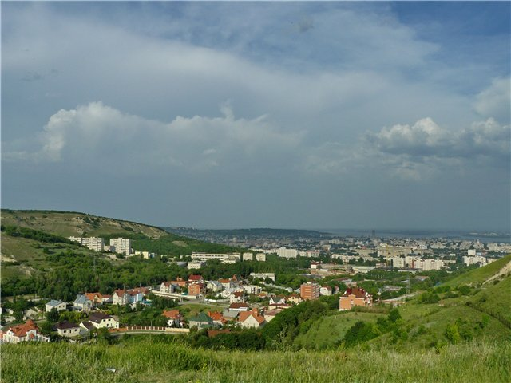
Одна из особенностей Саратова – большое количество естественно образовавшихся смотровых площадок. Город, вытянувшийся вдоль Волги на 34 км, расположен в котловине, окружённой с трёх сторон невысокими (до 250 м) горами, с которых открывается прекрасный вид на город и Волгу.

Slide 28
Задача 6
Найдите на сколько исток Волги выше ее устья.
Исток Волги:
Валдайская возвышенность, Осташковский район Тверской области
Высота: 228 м над уровнем моря.
Устье
Г. Астрахань
Высота: - 28 м

Slide 29
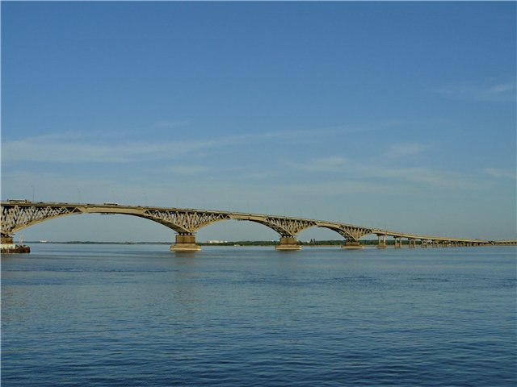
256 м

Slide 30
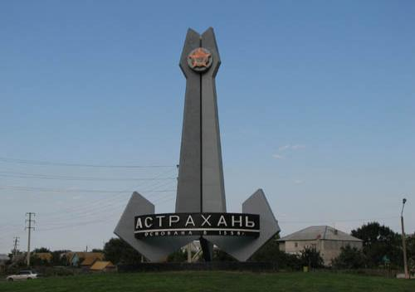
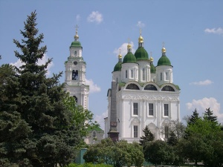
Астрахань – это Кремль, от которого, словно веер, раскрываются старинные улицы и кварталы города.
Астрахань – удивительный гостеприимный город, жемчужина Нижнего Поволжья, "рыбацкая столица", "ворота в Каспий", "волжская Венеция".
Астрахань – это река Волга - "царица рек", являющаяся символом России.

Slide 31


А́страхань — город в России, расположен в Астраханской области, в 1500 км к юго-востоку от Москвы.
Город расположен на 11 островах Прикаспийской низменности, в верхней части дельты Волги.
Город находится на высоте 23 м над уровнем моря.
Она расположена на юго-востоке Восточно-Европейской равнины, в Прикаспийской низменности, в зоне полупустынь.

Slide 32
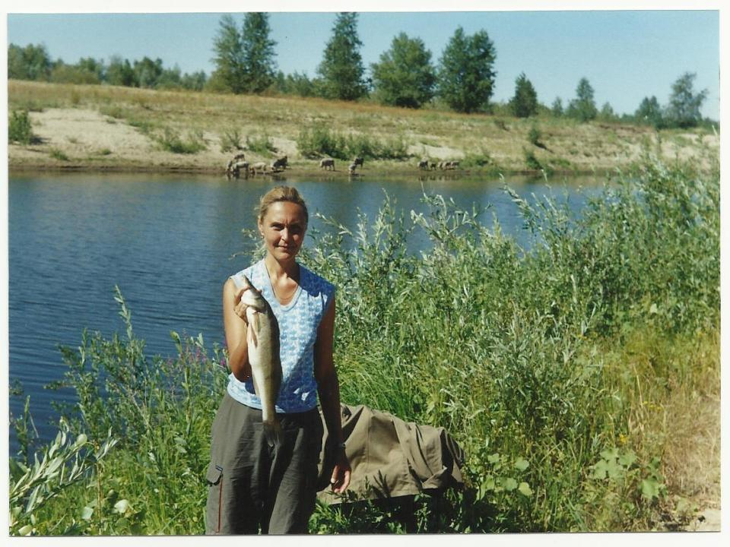
Задача 7
Вес сома - одной из крупных волжских рыб– достигает 300 кг.
Но это составляет только 20% веса белуги. А вес сазана составляет 7% веса сома. Найдите вес белуги и вес сазана.

Slide 33
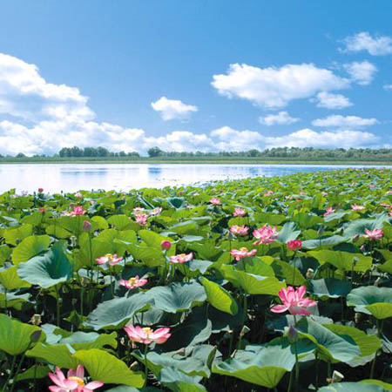
Нельзя не упомянуть о своеобразии природы Астраханской области.
Степи, полупустыни, поймы – в этом тоже заключен необычный колорит края... Удивительно хороша дельта "царицы рек" - Волги, особенно там, где Волга встречается с седым Каспием – это так называемые "раскаты".
Живописная природа, разнообразный растительный и животный мир, необычайный простор, где хочется дышать полной грудью, завораживающий, ни с чем не сравнимый тончайший аромат "каспийской розы" - лотоса, увлекательнейшая трофейная рыбалка – в любое время года, азартная охота – все это Астраханский край...

Slide 34
Отгадайте кроссворд
По горизонтали
1.Столица нашей родины
4.Конечный пункт путешествия
6. Учебное время
По вертикали
1.Отношение длины отрезка на карте к ее реальной величине на местности
2.Крупная европейская река, по которой мы путешествовали
3. Название равенства двух отношений
5.Город с высокой падающей башней и красивой мечетью

Slide 35
1
2
1
5
3
4
4
6

Slide 36
1
2
1
О
С
К
В
А
М
А
5
К
О
С
Л
А
Ш
Г
3
П
З
Т
4
4
А
С
Т
Р
А
Х
А
Н
Ь
АА
А
О
Н
Б
П
Ь
О
6
Р
О
К
У
Ц
И
Я

Slide 37
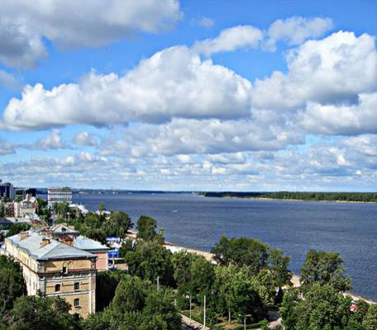
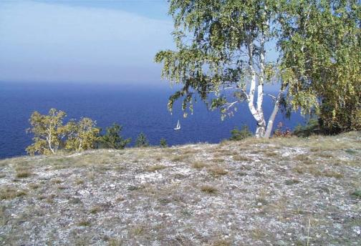
Берегите природу!
Берегите нашу страну!
Не так уж много
есть на Земле таких красот,
как наша Волга- матушка

Slide 38
Домашнее задание
Написать отзыв
о
путешествии

